Slide 1




Đạo đức
Bài 4: Nhận lỗi và sửa lỗi (Tiết 3)

Slide 2





CONTENTS
KHỞI ĐỘNG

Slide 3


Slide 4
CONTENTS
VẬN DỤNG

Slide 5


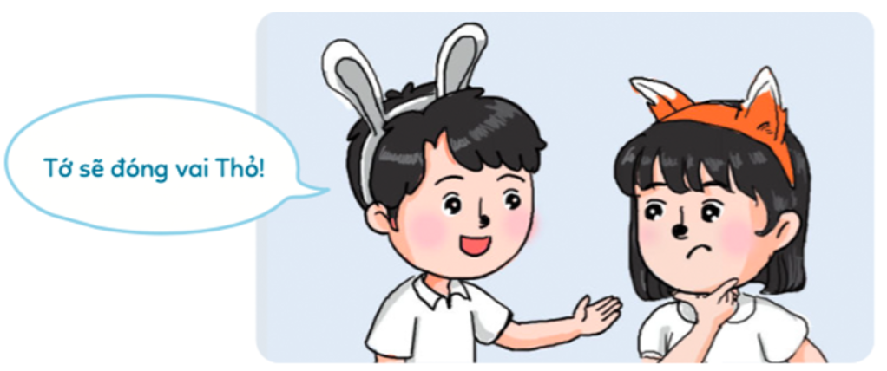




1. Đóng vai và kể tiếp câu chuyện Bạn Cáo

Slide 6
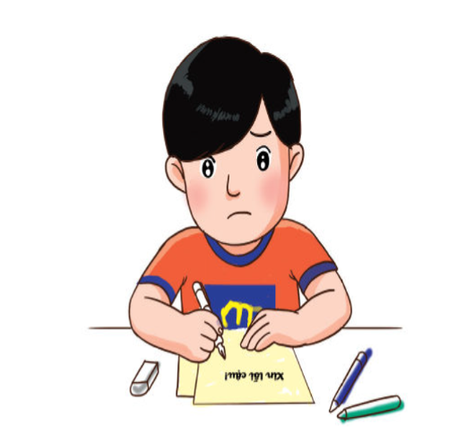
2. Nói hoặc viết lời xin lỗi
gửi đến người mà em mắc lỗi

Slide 7
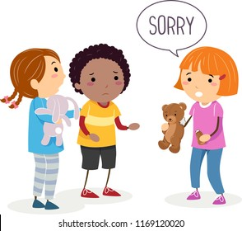
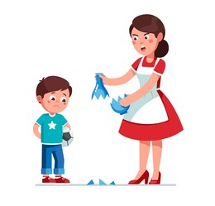
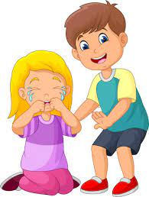
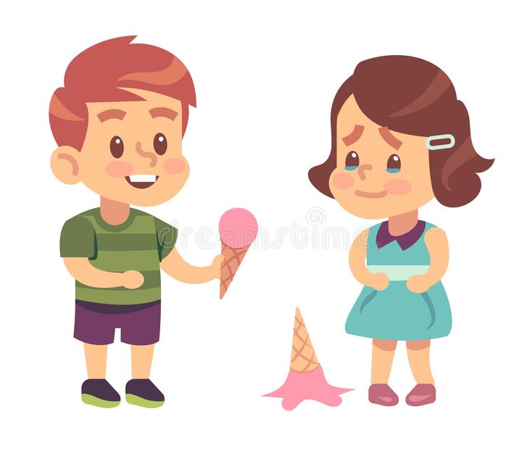
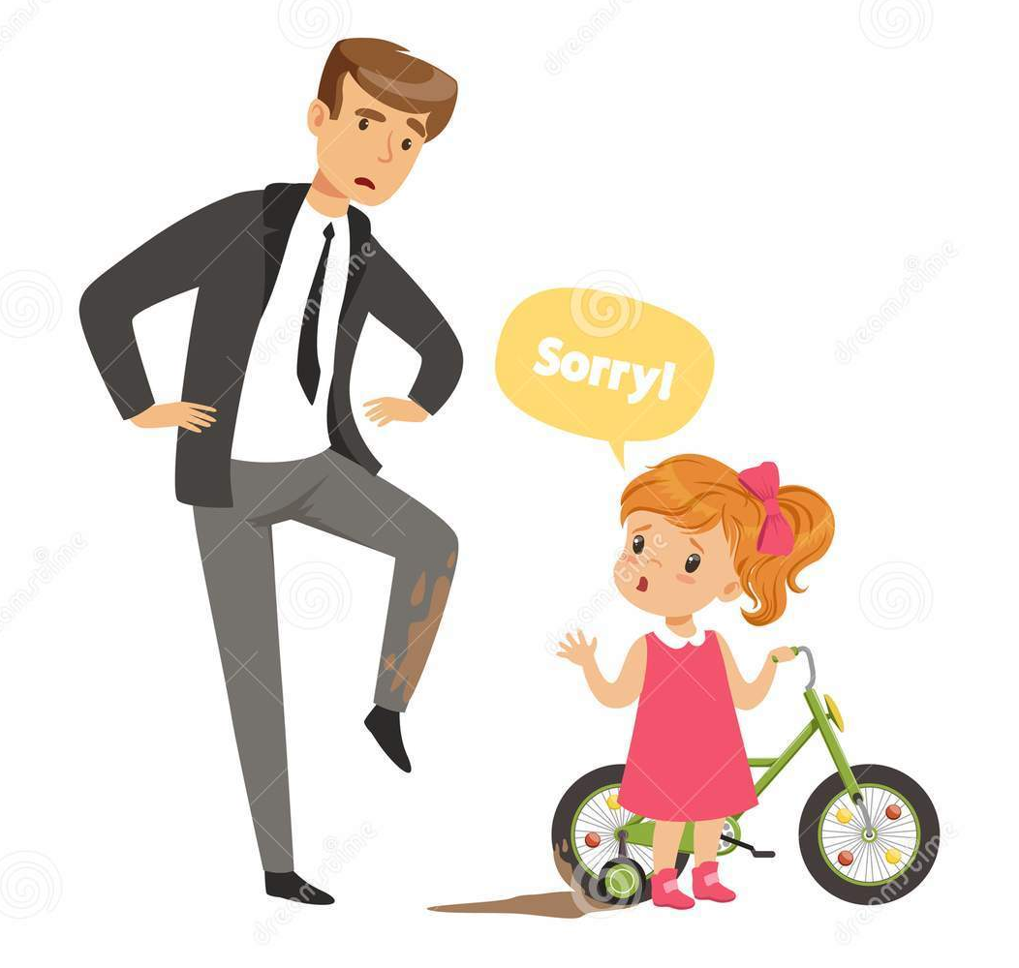
2. Nói hoặc viết lời xin lỗi
gửi đến người mà em mắc lỗi

Slide 8

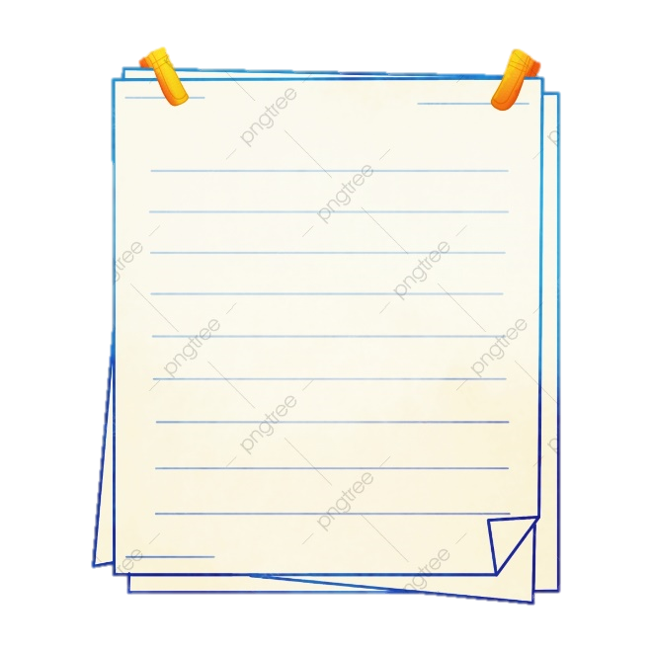

2. Nói hoặc viết lời xin lỗi
gửi đến người mà em mắc lỗi

Slide 9

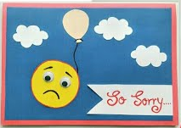
2. Nói hoặc viết lời xin lỗi
gửi đến người mà em mắc lỗi

Slide 10
LỜI KHUYÊN
Nhận lỗi và sửa lỗi
Là trung thực, đáng khen
Đừng im lặng nghe em
Khi mỗi lần mắc lỗi.

Slide 11
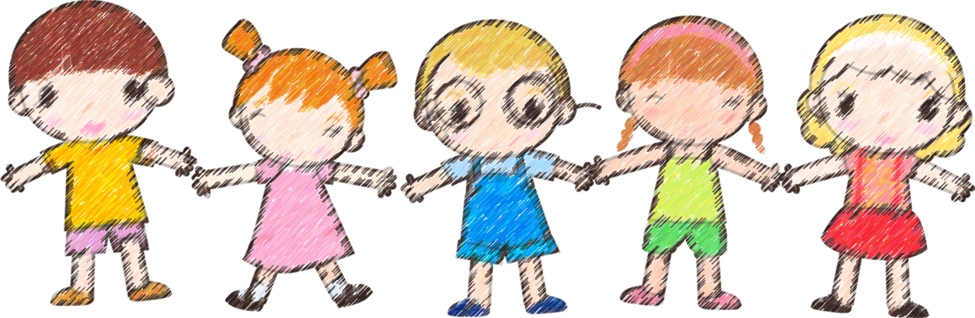
THANK YOU

